Slide 1
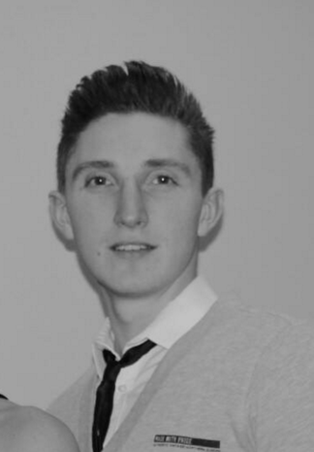
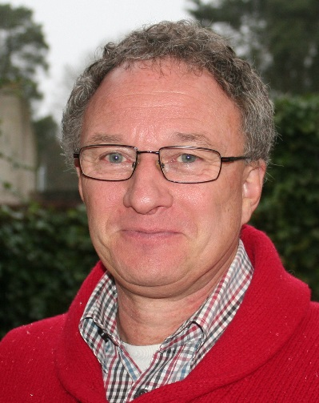
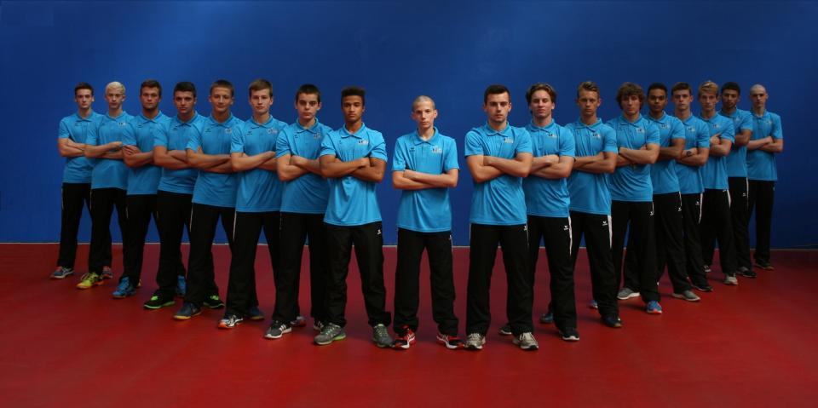
Centre de formation de la ligue francophone de handball : s’accrocher à ses rêves…
Département des Sciences
de la motricité
Université de Liège
C.THEUNISSEN
N.MALMENDIER
M.CLOES
Littérature
Question de recherche
A l’image de leurs idoles, les jeunes sportifs rêvent d’atteindre le haut niveau.
Conscients de la difficulté et du caractère éphémère de ce statut, ils optent de plus en plus pour une double carrière scolaire et sportive.
Les centres de formations représentent une solution prometteuse.
Quels obstacles rencontrent les élèves-athlètes intégrés au centre de formation de la LFH au cours d’une année académique / une saison sportive ?
Statuts sportifs [FWB, 2010]
Aménagements scolaires [Polis & Cloes, 2005]
Soutien familial [Hug, 2003]
Suivi médical [Viaud, 2009]
Motivation [Cloes et al., 2004]
Encadrement [Lacrosse et al., 2014]
…
Résultats et discussion
Les chiffres entre parenthèses indiquent le nombre de sujets concernés par l’item sur l’ensemble des sujets ayant répondu à la question.
Aspects positifs
Etat d’esprit positif à l’entrée dans le centre (11/18)
Intégration rapide des nouveaux grâce aux anciens (7/7) – « Parrains »
Sommeil satisfaisant (limite le stress – Petersen, 2003)
Rythme d’entraînement soutenu suivi par les sportifs (15/15)
Taux de réussite important du double projet (seuls 2 joueurs avec repêchages)
Distance avec la famille/les amis bien vécue (15/16)
« Non, les anciens étaient là pour nous intégrer. Même si, entre guillemets, on restait en arrière ils nous tiraient pour qu’on s’intègre » (ESS2, S13)
Manque de relation entre les différents milieux [Hug, 2003]
Eloignement des proches et amis [Fleuriel, 2004]
Blessures [Laterre, 2014]
Charge de travail [Levêque, 2008]
Etudes [Wylleman et al., 2004]
…
Colloque Guy Namurois 2018 - Références à demander auprès de Catherine THEUNISSEN - Département des Sciences de la motricité - Université de Liège – ctheunissen@uliege.be
Aspects négatifs
Anxiété importante au début (nouveaux) qui diminue au fil du temps (6/18) – Crainte de mésententes dans le groupe, peur du manque de la famille, de l’éloignement des amis,… (rupture affective – Bertrand, 2008)
→ Organisation de journées portes-ouvertes
Problèmes d’aménagement des horaires scolaires (7/15)
Problèmes d’alimentation : goût, qualité, quantité (15/15) – évolution en cours d’année
→ Diététicien, nutritionniste
Blessures légères plus nombreuses en fin de saison
Fatigue plus importante en fin de saison →Lien entre ces 2 items (fatigue et blessure)
→ Vigilance en fin de saison
Manque d’activités de team building avec le staff (Moulhade, 2008) (11/15)
Médication pour favoriser le sommeil en 2ème partie d’année (6/15)
Impression de ne pouvoir réussir le double projet ➔ 1 arrêt en novembre 2015
Activités en club plus attrayantes pour le sportif ➔ 1 arrêt en janvier 2016
Méthodologie
18 joueurs intégrés au centre de formation de la Ligue Francophone de Handball (LFH) en 2015-2016 (photo 1), nés entre 1997 et 2000 (15 à 18 ans).
Avis des joueurs et du staff tout au long de la saison par des observations informelles, des questionnaires et des entretiens.
Variables analysées : intégration, sommeil, planning, vie scolaire, vie sportive, anxiété,…
Conclusions
Le centre de formation de la LFH fonctionne plutôt bien et rencontre un taux de réussite important des doubles projets. Du côté des aspects négatifs, quelques problèmes d’aménagement d’horaire ont été rencontrés avec deux écoles, l’alimentation non adaptée a été mise en avant,… Des pistes d’amélioration comme des activités de team building plus fréquentes, la présence d’un diététicien, l’organisation de journées portes-ouvertes,…pourraient exercer un impact positif sur les joueurs. Un suivi individualisé des participants par le staff encadrant s’avère également essentiel pour maintenir la qualité de vie au sein du centre de formation.
Photo 1 : Collectif du centre de formation de la LFH en 2015-2016

